Slide 1
Устный счёт в пределах 20
1 класс
Игра «Круговые примеры»
Автор: Журавлева Ирина Васильевна,
учитель начальных классов
МБОУ Лиховской СОШ Красносулинского р-на
Ростовской обл.

Slide 2

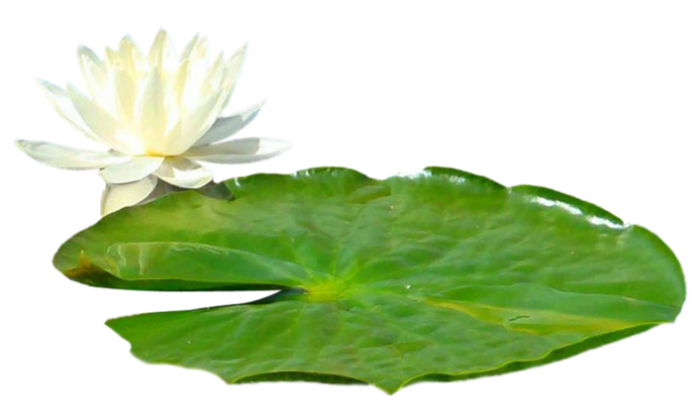
5 + 9
14 - 6
8 + 4
12 - 5
13 - 8
7 + 6

Slide 3
5 + 9
14 - 6
8 + 4
12 - 5
13 - 8
7 + 6

Slide 4
5 + 9
14 - 6
8 + 4
12 - 5
13 - 8
7 + 6

Slide 5
5 + 9
14 - 6
8 + 4
12 - 5
13 - 8
7 + 6

Slide 6
5 + 9
14 - 6
8 + 4
12 - 5
13 - 8
7 + 6

Slide 7
5 + 9
14 - 6
8 + 4
12 - 5
13 - 8
7 + 6

Slide 8
5 + 9
14 - 6
8 + 4
12 - 5
13 - 8
7 + 6

Slide 9

Спасибо!!!

Slide 10
Используемые ресурсы:
Лягушонок -
https://yandex.ru/images/search?img_url=http%3A%2F%2Fsam-celitel.ru%2Fsml%2Fgnxkoxmba2v.gif&text=%D0%BA%D0%B0%D1%80%D1%82%D0%B8%D0%BD%D0%BA%D0%B8%20%D0%BB%D1%8F%D0%B3%D1%83%D1%88%D0%BA%D0%B0%20%D0%B0%D0%BD%D0%B8%D0%BC%D0%B0%D1%86%D0%B8%D1%8F%20%D0%B4%D0%BB%D1%8F%20%D0%BF%D1%80%D0%B5%D0%B7%D0%B5%D0%BD%D1%82%D0%B0%D1%86%D0%B8%D0%B8&noreask=1&pos=29&lr=39&rpt=simage
Лист кувшинки -
https://yandex.ru/images/search?text=%D0%BA%D0%B0%D1%80%D1%82%D0%B8%D0%BD%D0%BA%D0%B8%20%D0%BB%D0%B8%D1%81%D1%82%20%D0%BA%D1%83%D0%B2%D1%88%D0%B8%D0%BD%D0%BA%D0%B8%20%D0%BD%D0%B0%20%D0%BF%D1%80%D0%BE%D0%B7%D1%80%D0%B0%D1%87%D0%BD%D0%BE%D0%BC%20%D1%84%D0%BE%D0%BD%D0%B5%20%D0%B0%D0%BD%D0%B8%D0%BC%D0%B0%D1%86%D0%B8%D1%8F%20%D0%B4%D0%BB%D1%8F%20%D0%BF%D1%80%D0%B5%D0%B7%D0%B5%D0%BD%D1%82%D0%B0%D1%86%D0%B8%D0%B8&img_url=http%3A%2F%2Fimg1.liveinternet.ru%2Fimages%2Fattach%2Fc%2F5%2F89%2F166%2F89166923_0_6e436_e3a4b3da_XL.png&pos=0&rpt=simage&lr=39
Фон-
https://yandex.ru/images/search?text=%D0%BA%D0%B0%D1%80%D1%82%D0%B8%D0%BD%D0%BA%D0%B8%20%D0%B4%D0%BB%D1%8F%20%D0%B4%D0%B5%D1%82%D0%B5%D0%B9%20%D1%81%D0%BA%D0%B0%D0%B7%D0%BE%D1%87%D0%BD%D0%B0%D1%8F%20%D1%80%D0%B5%D0%BA%D0%B0%20%D1%84%D0%BE%D0%BD&img_url=https%3A%2F%2Fdl27.photosklad.net%2F20121023%2F17ba0f408cb10f291b09723e3faedd99.png&pos=5&rpt=simage&lr=39
Танцующие лягушки-
https://yandex.ru/images/search?text=%D0%BA%D0%B0%D1%80%D1%82%D0%B8%D0%BD%D0%BA%D0%B8%20%D0%B4%D0%BB%D1%8F%20%D0%B4%D0%B5%D1%82%D0%B5%D0%B9%20%D0%B0%D0%BD%D0%B8%D0%BC%D0%B0%D1%86%D0%B8%D1%8F%20%D0%BB%D1%8F%D0%B3%D1%83%D1%88%D0%BA%D0%B8%20%D1%82%D0%B0%D0%BD%D1%86%D1%83%D1%8E%D1%82&img_url=http%3A%2F%2F4.bp.blogspot.com%2F-XnjW4BeSlMw%2FUZJDbyHl2zI%2FAAAAAAAAW0Y%2FiG1XIPkY-7A%2Fs1600%2FImagen-animada-Rana-116.gif&pos=28&rpt=simage&lr=39

